Slide 1
Accès et surveillance à distance du parking du lycée

Slide 2
Introduction
Thème : Rechercher, proposer et discuter des alternatives de solutions pour réaliser une fonction technique simple donnée, définie par son cahier des charges.
Support : Carte IPX – 800, Webcam et Borne Escamotable
Problématique : Comment contrôler une webcam et une borne escamotable à distance ayant comme support didactique une interface Smartphone ou une page web ?

Slide 3
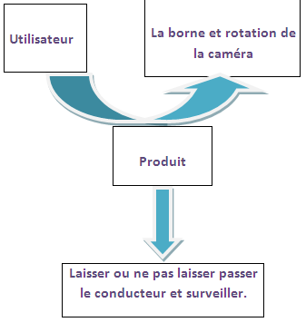
Expression fonctionnelle du besoin

Slide 4
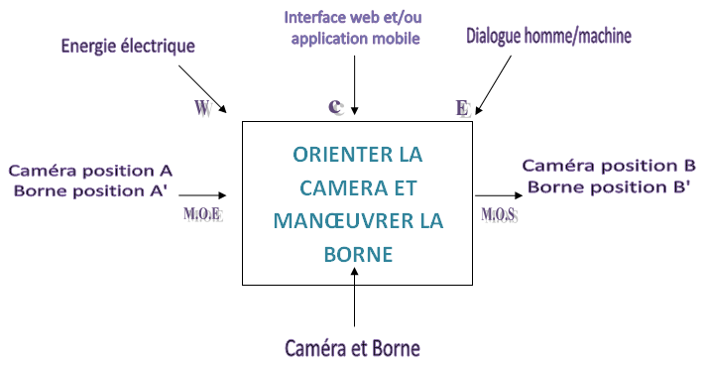
Actigramme

Slide 5
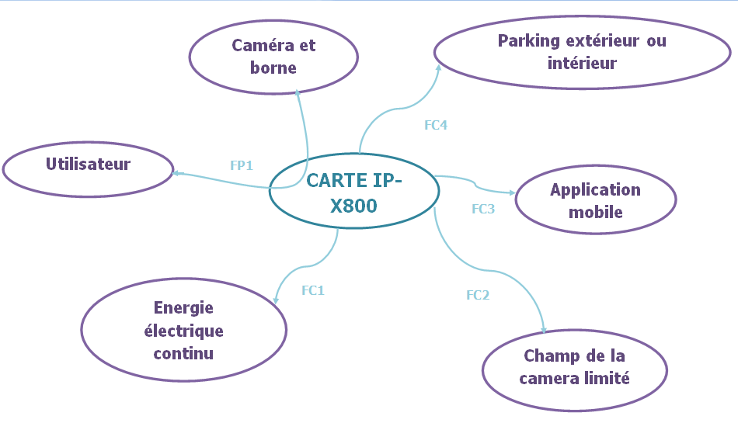
Diagramme pieuvre

Slide 6
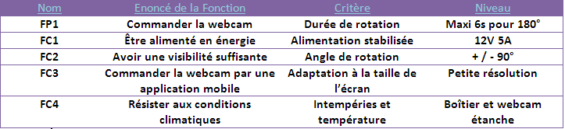
Caractérisations des fonctions
Résolution des fonctions

Slide 7
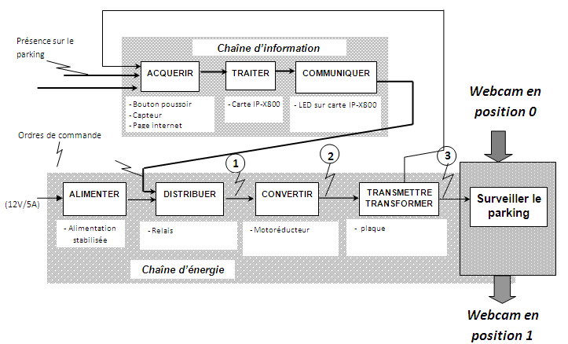
Organisation fonctionnelle

Slide 8
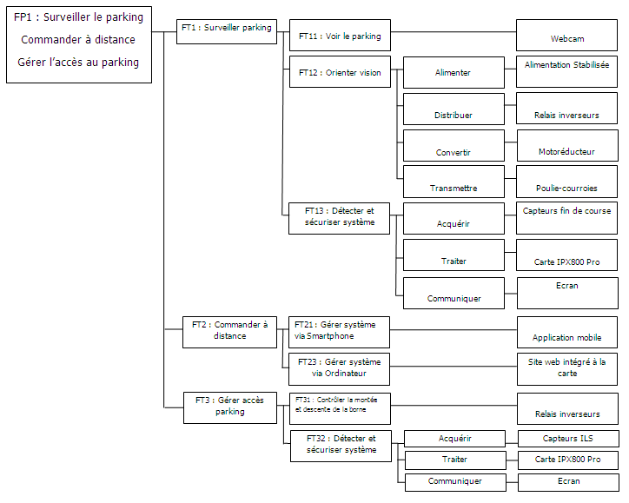

Slide 9
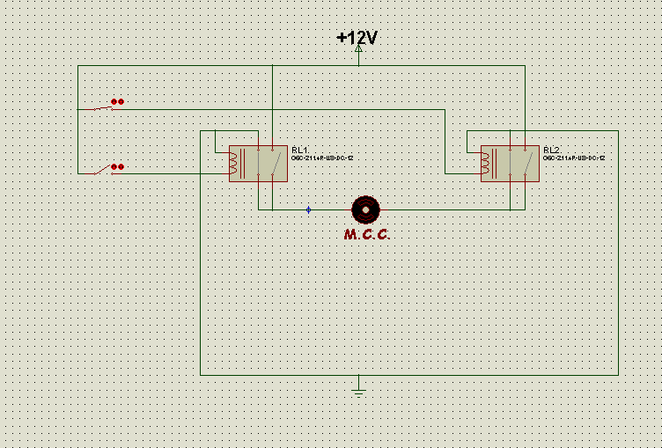
La carte IP X800
Présentation de la carte
Premiers essais de la carte
Didactisation

Slide 10
Choix des composants
Alimentation
Interrupteur
Borniers
Fiches
Capteurs
Boite
Motoréducteur

Slide 11
Création des composants
Aiguille
Cale
Plaque
Encombrement

Slide 12
Développement de l’interface utilisateur
Variables
Fin de courses
Etats des relais
Fonctions
tourner
tourner_stop
borne
inverser
updateStatus
newAJAXCommand

Slide 13
Conclusion

